Slide 1
SIASAR
Sistema de información de Agua y Saneamiento Rural

Slide 2
Metodología para la recopilación de datos
Paso a paso, la metodología a seguir
Actores involucrados
Trabajo de campo
Estrategia de actualización periódica

Slide 3
Paso a paso, la metodología a seguir
Paso 1: Identificación de las comunidades a visitar
Paso 2: En cada comunidad visitada se convoca una reunión con las personas clave y otros miembros de la comunidad, con el fin de explicar el objetivo de la visita.
Paso 3: En cada comunidad, se inspeccionan los sistemas de abastecimiento de agua, y se entrevistan las organizaciones encargadas de proveer la prestación del servicio. Asimismo, se levanta la información relacionada con la provisión de servicios en la comunidad.
Paso 4: Finalmente se realiza un recorrido por la comunidad y se visitan las escuelas y centros de salud. Se aprovecha el mismo recorrido para evaluar el nivel comunitaria y otras prácticas en relación al agua, al saneamiento y la higiene.

Slide 4
Las principales fuentes de información
Comunidad
Líderes /Lideresas
Sistemas
Operador /Fontanero
CAPS
Presidente
Secretario
Puesto de salud
Hogares
Operador /Fontanero
Presidente del CAPS
Tesorero

Slide 5
Trabajo de campo
Fase 1: Tareas preliminares
Configurar el inventario de comunidades
Planificación y Agenda
Establecer contacto con los diferentes actores
Capacitación
1
2
3
4

Slide 6
Trabajo de campo
Fase 2: Levantamiento de información en campo
Reunión inicial de coordinación con Autoridades y personas clave y otros miembros de la comunidad
Levantamiento de la información del sistema de agua y saneamiento -Cuestionario de Sistema
Levantamiento de información del Comité de Agua Potable y Saneamiento (CAPS) -Cuestionario de Prestador de Servicio
Levantamiento de información comunitaria-Cuestionario de Comunidad
Levantamiento de información de saneamiento e higiene, en hogares
Levantamiento de información en las escuelas y en los centros de salud
1
1
2
2
3
3
4
4
5
5
6
6

Slide 7
Estrategia de actualización periódica
Actualización periódica del SIASAR
El Nuevo Modelo desconcentrado de Gestión Territorial de Proceso (GTP) implementándose desde el año 2020, asegura una asistencia técnica integral a las Unidades Municipales de Agua y Saneamiento (UMAS) para realizar la actualización del SIASAR de una manera periódica.

Slide 8
Estrategia de actualización periódica
Fase 1: Planificación
Acompañamiento a los técnicos de las UMAS (Unidad Municipal de Agua y Saneamiento)
Definir plan de visita de las comunidades a actualizar
Generar reporte de las entidades especifica a actualizar, Sistema, CAPS y Comunidad
Establecer coordinación con los actores que acompañaran este proceso.
Asegurar la inducción e instrucción necesaria para lograr el objetivo
Agilizar el proceso de Actualización de las Juntas Directivas de los CAPS
1
2
3
4
5
6

Slide 9
Estrategias de recolección de datos en el proceso de actualización periódica
Fase 2: Captación de Datos
Recolección de datos de proyectos ejecutados en los períodos 2019, 2021 y 2022 con fondos FISE
Recolección de datos de proyectos ejecutados en los Municipios con fondos de ONG
Recolección de datos de proyectos ejecutados con fondos de la Municipalidad
Recolección de datos de proceso de formulación de los perfiles de proyecto
1
2
3
4

Slide 10
Estrategias de recolección de datos en el proceso de actualización periódica
Fase 2: Captación de Datos
Actualizar la ficha escuela con cada delegación del MINED en cada Municipio
Actualizar la ficha centro o puesto de salud con cada delegación del MINSA en cada Municipio, sobre todo las unidades de salud construida en los últimos 4 años
En las comunidades que no se tienen sistemas de Agua, efectuar alianza con lideres comunitarios, maestros y personal de salud
5
6
7

Slide 11
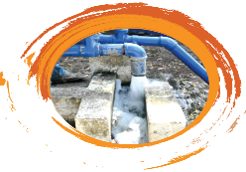
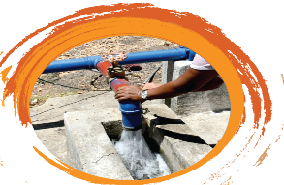
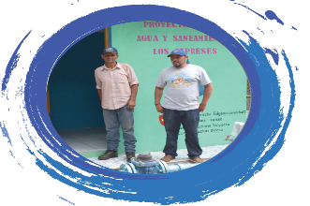
Estrategia de articulación interinstitucional para la actualización del SIASAR
F
I
S
E
C
M
A
A
U
S
P
S
Otros
Centro
Centro
Escolar
Salud

Slide 12
Resultados del proceso de actualización periódica del SIASAR al final del plan de Trabajo.
1
Información actualizada de, Sistema, CAPS, Comunidad y PAT (instrumentos SIASAR).
2
Generación de reportes de los resultados del plan de actualización (SIASAR)
3
Reportes SIASAR firmados por el Alcalde y UMAS
4
Elaboración de Acta de Cierre de Actualización SIASAR debidamente firmada por el Alcalde.
5
Informe técnico de campo del período (GTP).

Slide 13
Cadena de Sostenibilidad
FISE
Nivel Nacional
Gestor Territorial de Procesos (GTP)
Nivel Departamental y Regional
Unidades Municipales de Agua y Saneamiento (UMAS)
Nivel Municipal
Comité de Agua Potable y Saneamiento (CAPS)
Nivel Comunitario

Slide 14
Gracias por su atención!!

